Slide 1

Найпопулярніший у світи аналізатор мережевого трафіку

Slide 2

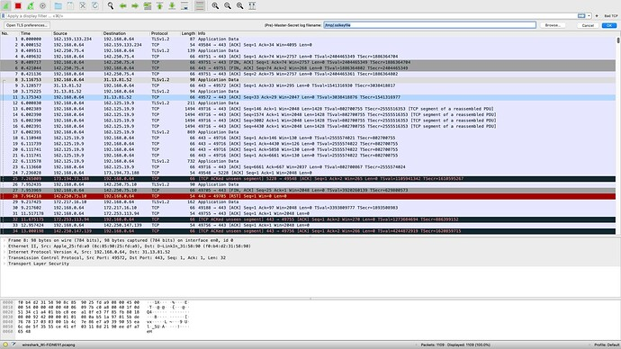
Wireshark. Що це та для чого?
Wireshark — програма для аналізу мережевих пакетів Має графічний інтерфейс користувача

Slide 3
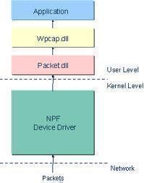
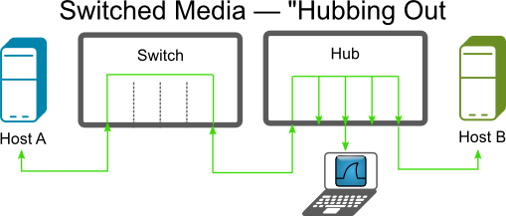
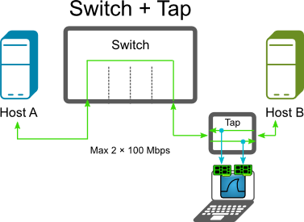
Wireshark. Як це працює?

Slide 4
Wireshark. Основні можливості
Аналіз пакетів з мереж Ethernet, IEEE 802.11, PPP, and loopback
Перегляд пакетів через GUI або через термінал
Зміна пакетів
Фільтрація пакетів
Використання плагінів для нових протоколів
Знаходження та енкодування медіа
Захоплення трафіку з USB
Та багато інших налаштувань мережі

Slide 5
Wireshark. Security
Привілеї суперюзера та уразливості
Не для всіх операцій потрібні привілеї суперюзера
Функціонал суперюзера без привілеїв суперюзера

Slide 6
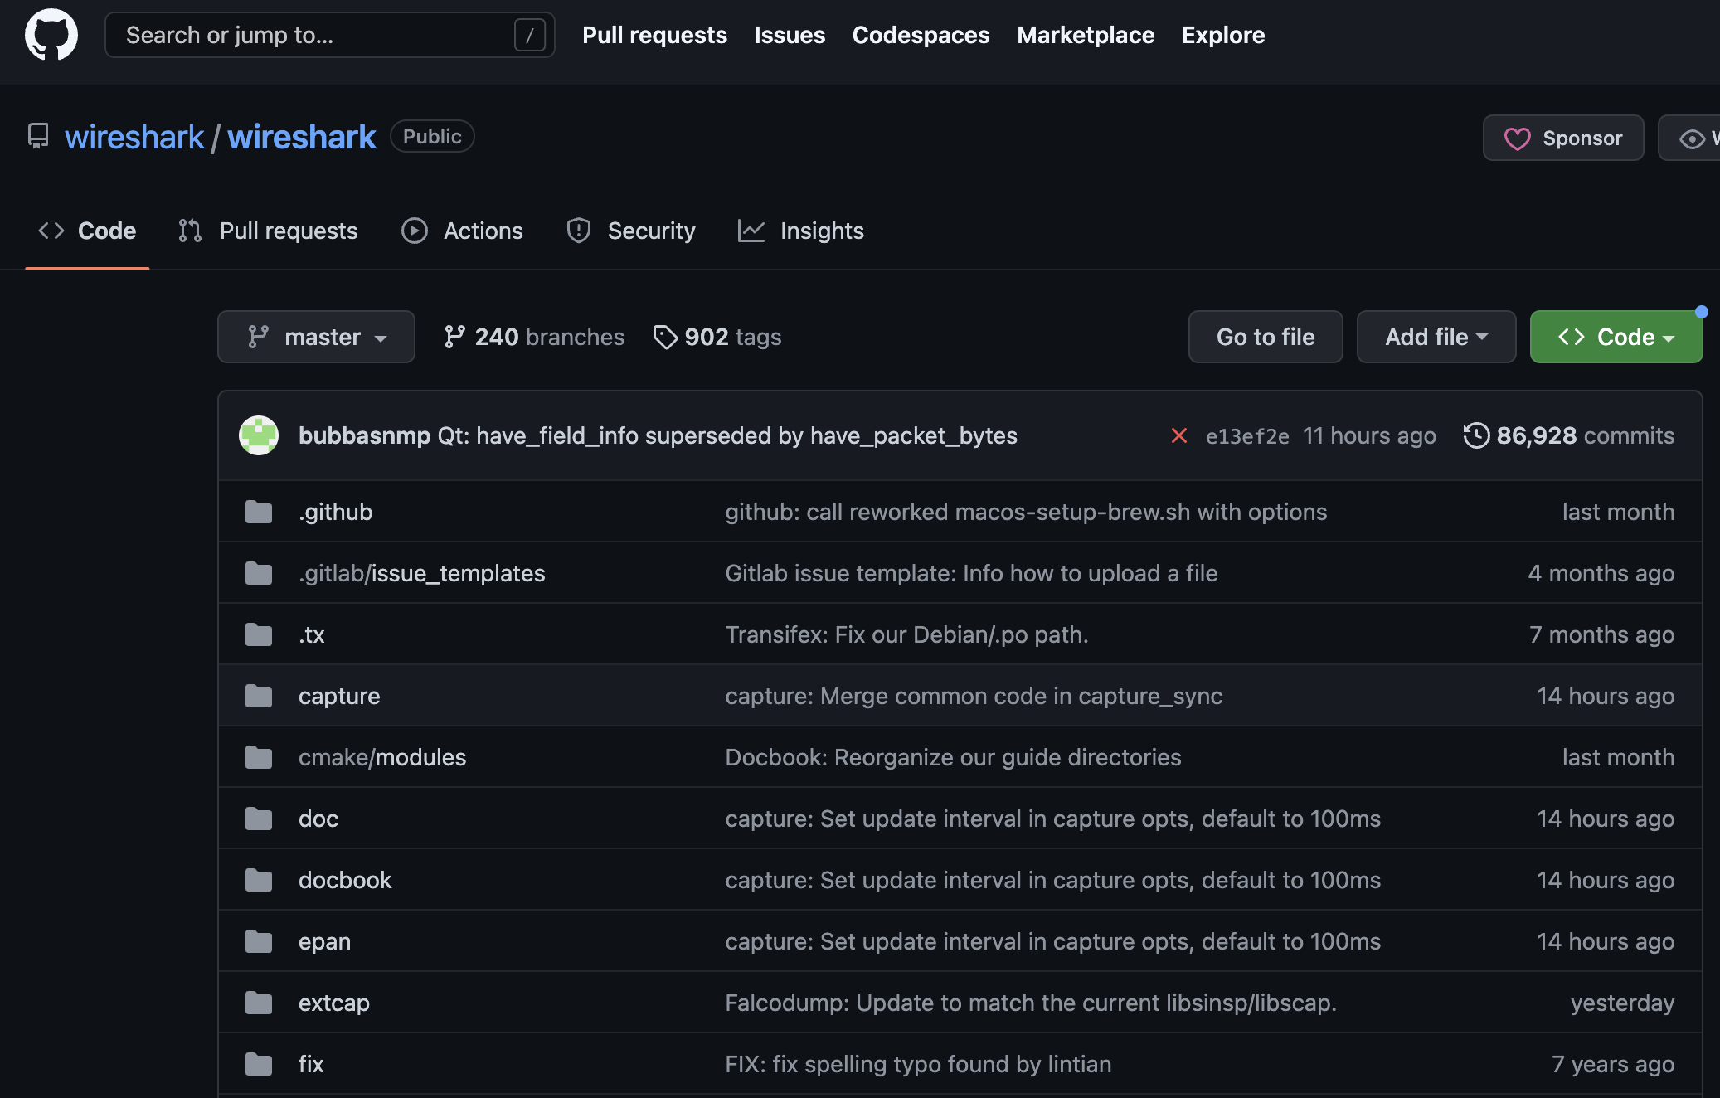
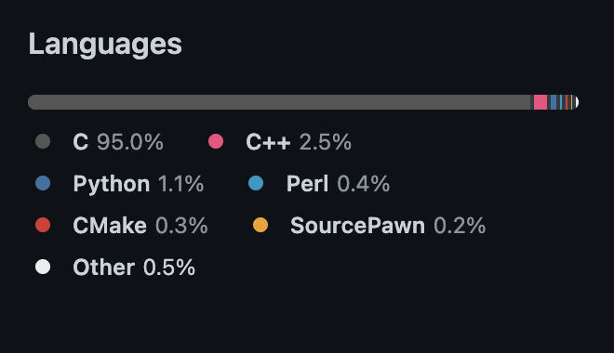
Wireshark. Додаткові можливості

Slide 7
Дякую за увагу

